Slide 1
Informatik E2 Abels

Slide 2
Programmierung mit Python

Slide 3





Programmierung mit Python
.MD

Slide 4
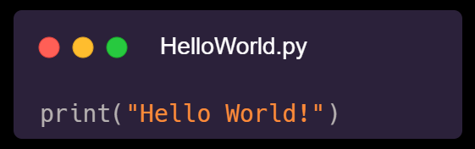

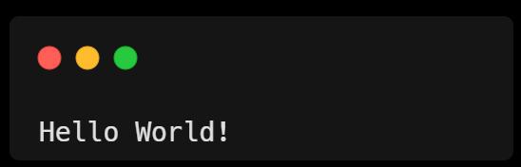
Übung 1
Schreibe ein Programm HelloWorld.py, das den Text “Hello World!” in der Konsole/Terminal ausgibt.
Notes:
https://carbon.now.sh/
Python:
SynthWave ‚84
Plain Text:
Base 16 (Dark)

Slide 5
Setup

Slide 6
Schaffe dein persönliches Setup zum Programmieren mit Python.
Schreibe dein erstes Python-Programm: HelloWorld.py
Schaue dir meine Empfehlungen an:
  W3Schools.com: https://www.w3schools.com/python/default.asp
  Harvard: https://www.youtube.com/watch?v=nLRL_NcnK-4

